Slide 1
Фізичний диктант 11 кл. Електромагнітні коливання
Якщо Ви готові - натисніть ліву кнопку миші. Бажаємо успіху !!!

Slide 2
1. Буквою L позначається…
Вона вимірюється в …
Електроємність
конденсатора позначається
буквою …
і вимірюється у …

Slide 3
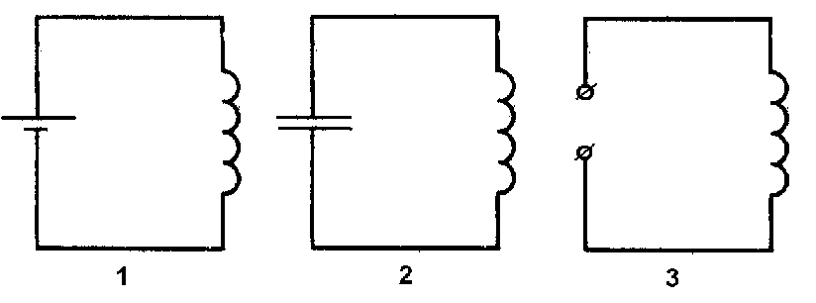
2. На якому малюнку зображено найпростіший коливальний контур?

Slide 4
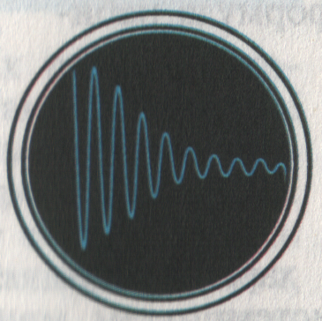
3. Які коливання
зафіксовані
осцилографом?
а) затухаючі;
б) незатухаючі;
в) вимушені.

Slide 5
4. Періодом коливань
називається …
Він обчислюється
за формулою …
і вимірюється у …

Slide 6
5. Запишіть формулу,
що пов'язує між
собою період і
частоту коливань.

Slide 7
6. За 2 с в коливальному контурі відбувається 30 млн коливань. Знайдіть частоту та період цих коливань.

Slide 8
7. Електроємність конденсатора збільшилась в 4 рази. Як змінився період коливань в контурі?
а) збільшився в 2 рази;
б) зменшився в 2 рази;
в) збільшився в 4 рази;
г) зменшився в 4 рази.

Slide 9
8. З яким періодом відбуваються коливання струму в електромережі ?
а) 50 с ;
б) 5 с ;
в) 0,02 с ;
г) 0,2 с.

Slide 10
9. Амплітуда сили струму дорівнює
6 А. Яке діюче значення сили
струму ?

Slide 11
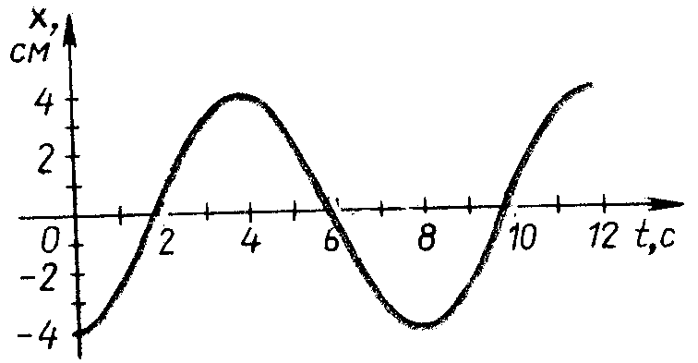
10. За графіком визначте період і частоту коливань. Запишіть амплітуду цих коливань.

Slide 12
11. Індуктивність котушки зменшилась в 9 разів. Як змінився період коливань?
а) збільшився в 9 разів;
б) зменшився в 9 разів;
в) збільшився в 3 рази;
г) зменшився в 3 рази.

Slide 13
12. Яке амплітудне значення напруги в електромережі ?
а) 220 В ;
б) 380 В ;
в) 220√2 В ;
г) 380√2 В.

Slide 14
Вітаємо Вас!!!
Ви дійшли фінішу.
Сподіваємося на гарне засвоєння Вами вивченого матеріалу. Інакше у Вас ще є час для підготовки до контрольної роботи.

